Slide 1
BITLY DATA FROM 1.USA.GOV
Nhóm 4

Slide 2
Thành viên thực hiện
3121410240_Lê Nguyễn Quốc Hưng
3122410410_Trần Bá Tiên
3121410167_Dương Huỳnh Gia
3122410042_Bùi Thành Công
2

Slide 3
Giới thiệu chung
5. Phân tích theo hành vi thời gian
2. Câu hỏi nghiên cứu
6. Phân tích địa lý
3. Phân tích mô tả
7. Phân tích nguồn truy cập
4. Phân tích tương quan
3

Slide 4
GIỚI THIỆU CHUNG
Giới thiệu bộ dữ liệu Bitly–USA.gov
Bộ dữ liệu được thu thập bởi Bitly và USA.gov trong năm 2011, ghi lại các lượt truy cập (clicks) vào liên kết .gov và .mil được rút gọn qua hệ thống Bitly.
Mỗi bản ghi (record) tương ứng với một lượt click của người dùng Internet, bao gồm nhiều thông tin mô tả hành vi truy cập, thiết bị và thời gian.
4

Slide 5
GIỚI THIỆU CHUNG
tz (Time Zone): Múi giờ của người dùng khi truy cập.
c (Country): Quốc gia (mã ISO, ví dụ: “US”, “BR”).
gr (State/Region): Mã bang hoặc khu vực (nếu ở Mỹ).
cy (City): Thành phố nơi phát sinh lượt truy cập.
ll (Latitude/Longitude): Tọa độ vị trí địa lý [vĩ độ, kinh độ].
a (User Agent): Chuỗi thông tin về trình duyệt và hệ điều hành của người dùng.
r (Referrer): Trang web nguồn nơi người dùng click vào link Bitly.
u (Expanded URL): Đường dẫn gốc (.gov, .mil) sau khi mở rộng từ link Bitly.
t (Timestamp (Click Time)): Thời điểm người dùng click (Unix time).
hc (Timestamp (Link Creation Time)): Thời điểm liên kết được tạo ra.
hh (Host): Tên miền máy chủ đích (thường là “1.usa.gov”).
l (Login): Tài khoản Bitly (ẩn danh) tạo ra đường dẫn rút gọn.
g / h (Global Hash / User Hash): Mã định danh (ID) cho đường dẫn rút gọn.
al (Accept Language): Ngôn ngữ trình duyệt của người dùng.
nk (Unknown Flag): Cờ hệ thống nội bộ (giá trị 0 hoặc 1).
heartbeat (Heartbeat): Trường kỹ thuật – tín hiệu kiểm tra luồng dữ liệu.
kw (Keywords): Từ khóa gắn với link (ít xuất hiện).
5

Slide 6
GIỚI THIỆU CHUNG
{
"a":"Mozilla\/5.0 (Windows NT 6.1; WOW64) AppleWebKit\/535.11 (KHTML, like Gecko) Chrome\/17.0.963.78 Safari\/535.11",
"c":"US",
"nk":1,
"tz":"America\/New_York",
"gr":"MA",
"g":"A6qOVH",
"h":"wfLQtf",
"l":"orofrog",
"al":"en-US,en;q=0.8",
"hh":"1.usa.gov",
"r":"http:\/\/www.facebook.com\/l\/7AQEFzjSi\/1.usa.gov\/wfLQtf",
"u":"http:\/\/www.ncbi.nlm.nih.gov\/pubmed\/22415991",
"t":1331923247,
"hc":1331822918,
"cy":"Danvers",
"ll":[
42.576698,
-70.954903
]
}
6

Slide 7
GIỚI THIỆU CHUNG
Tổng quan
Định dạng: JSON (JavaScript Object Notation)
Tổng số bản ghi: ~3.560 clicks
Tổng số trường (features): 18 thuộc tính dữ liệu
Đặc trưng: Dữ liệu phi cấu trúc, thu thập ẩn danh, mô tả hành vi người dùng trên mạng.
7

Slide 8
2. CÂU HỎI NGHIÊN CỨU
Nhóm 1: Phân tích mô tả
Các múi giờ (tz) nào có số lượt truy cập cao nhất?
Có bao nhiêu bản ghi thiếu thông tin múi giờ hoặc quốc gia?
Những nguồn referrer (r) phổ biến nhất là gì?
Nhóm 2: Phân tích tương quan (Thiết bị)
Tỷ lệ Windows vs Non-Windows là bao nhiêu?
Phân bố hệ điều hành khác nhau theo múi giờ ra sao?
Có sự khác biệt giữa East Coast và West Coast không?
Nhóm 3: Khung hành vi theo thời gian
Khung giờ (theo t) nào có lượng truy cập cao nhất?
Có mối tương quan giữa thời điểm tạo link (hc) và thời điểm click (t) không?
8

Slide 9
2. CÂU HỎI NGHIÊN CỨU
Nhóm 4: Địa lý
Những bang (gr) hoặc thành phố (cy) nào có lượng truy cập lớn nhất?
Người dùng ngoài nước Mỹ (c ≠ 'US') chiếm bao nhiêu phần trăm?
Nhóm 5: Nguồn truy cập
Mạng xã hội nào chiếm tỷ lệ referrer cao nhất?
Có sự khác biệt referrer theo hệ điều hành hoặc múi giờ không?
9

Slide 10
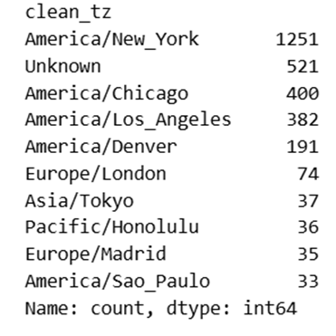
3. PHÂN TÍCH MÔ TẢ
1.Phân bố theo múi giờ (tz)
Tổng số bản ghi hợp lệ: ~3.440
Các múi giờ có lượt truy cập cao nhất:
America/New_York → 1.251 lượt
America/Chicago → 400 lượt
America/Los_Angeles → 382 lượt
America/Denver → 191 lượt
Có khoảng 521 bản ghi không có thông tin múi giờ → được ghi là “Unknown”.
10

Slide 11
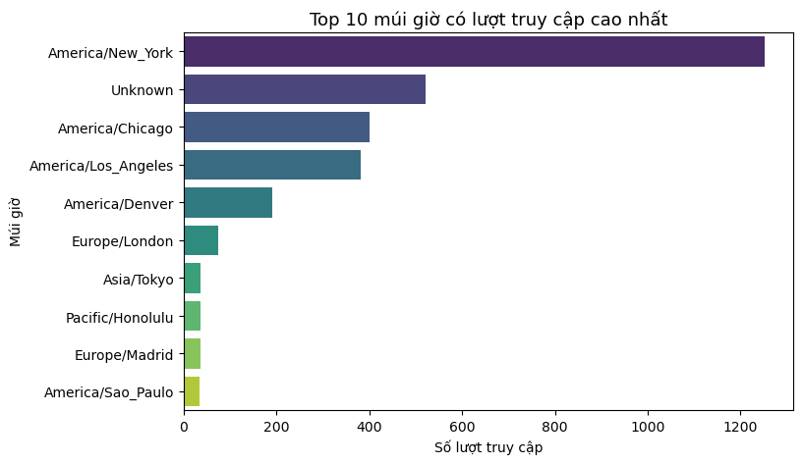
3. PHÂN TÍCH MÔ TẢ
11

Slide 12
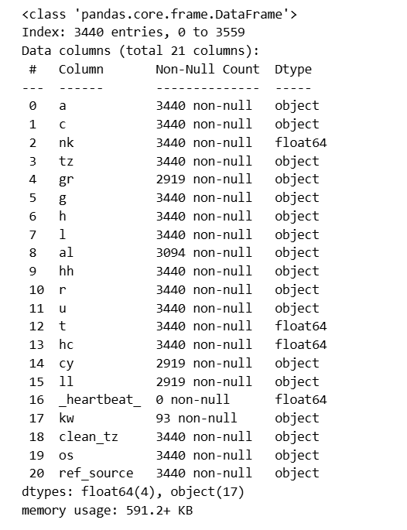
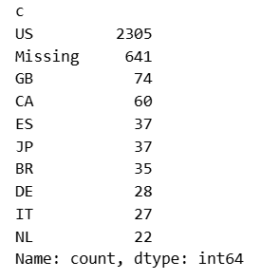
3. PHÂN TÍCH MÔ TẢ (x)
2.Dữ liệu thiếu và phân bố quốc gia
Tổng số bản ghi: 3.560
Trong đó:
Mất dữ liệu múi giờ: ~120 bản ghi (3%).
Mất dữ liệu quốc gia (c): 641 bản ghi (17%).
Người dùng ngoài Mỹ (c ≠ 'US') chiếm khoảng 15–20%.
→ Chủ yếu từ Brazil, Poland, Japan, UK.
12

Slide 13
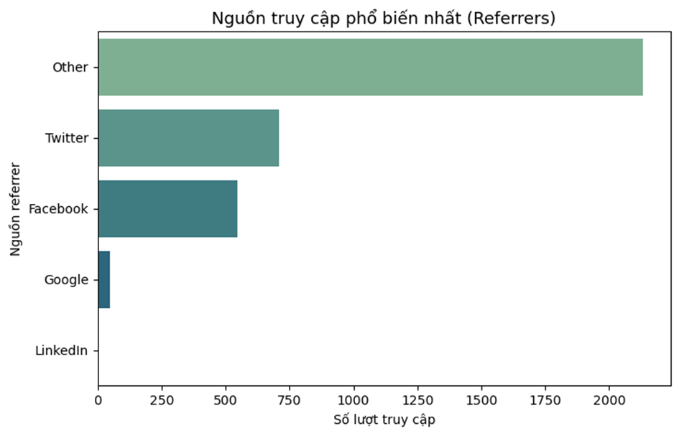
3. PHÂN TÍCH MÔ TẢ
3.Nguồn referrer phổ biến (r)
+ Twitter là nguồn chia sẻ chính cho các link .gov / .mil, theo sau là Facebook và Google.
+ Trong dữ liệu Bitly 1.usa.gov, rất nhiều click đến từ “direct access” (không referrer).
→ Người dùng thường nhập link thủ công, lưu trong bookmark, hoặc mở từ email.
+ Ngoài ra, người dùng truy cập từ các trang báo Mỹ, diễn đàn, hoặc các nguồn không phổ biến (như Yahoo, NPR, CNN…) → cũng bị gom vào nhóm “Other”.
13

Slide 14
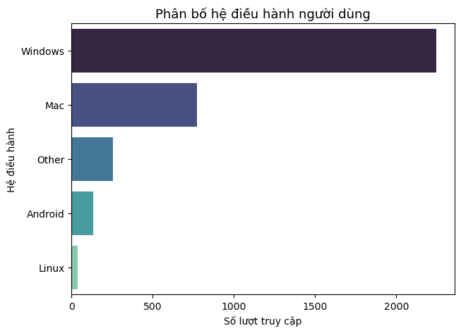
4. PHÂN TÍCH TƯƠNG QUAN
Mục tiêu
Phân tích mối quan hệ giữa múi giờ (tz) và hệ điều hành (OS) mà người dùng sử dụng khi truy cập.
→ Nhằm xác định xem người dùng Windows và Non-Windows có khác biệt đáng kể không.
14

Slide 15
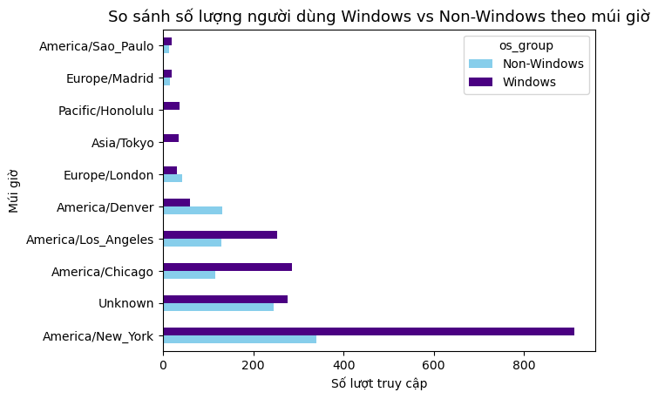
4. PHÂN TÍCH TƯƠNG QUAN
15

Slide 16
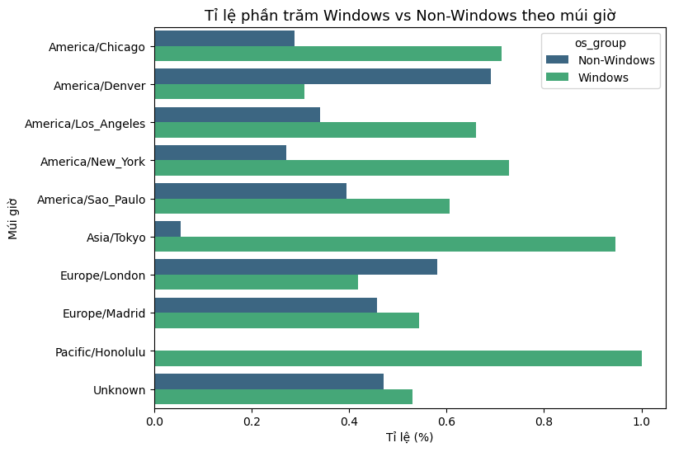
4. PHÂN TÍCH TƯƠNG QUAN
+ Ở Mỹ (New York, Chicago): Windows chiếm phần lớn
+ Ở châu Âu, tỉ lệ Non-Windows (Mac/Linux) cao hơn
+ Gợi ý: hành vi sử dụng máy tính khác nhau theo khu vực địa lý
16

Slide 17
5. PHÂN TÍCH HÀNH VI THEO THỜI GIAN
Mục tiêu
Phân tích hoạt động truy cập của người dùng theo thời gian.
Xác định:
Khung giờ có lượng truy cập cao nhất trong ngày.
17

Slide 18
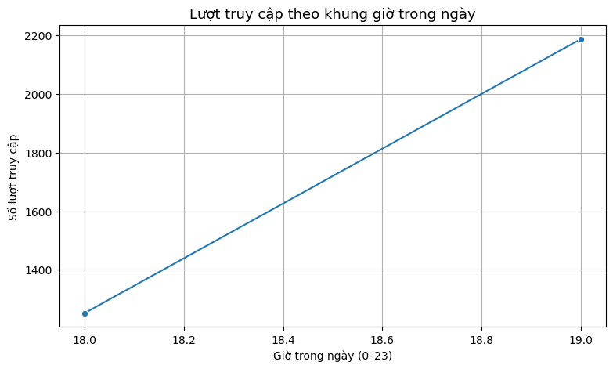
5. PHÂN TÍCH HÀNH VI THEO THỜI GIAN
+ Hoạt động đạt đỉnh vào lúc 19h, cao hơn rõ rệt so với 18h
+ Điều này phản ánh thói quen truy cập mạng của người dùng cao điểm vào buổi tối, thời gian rảnh sau giờ làm việc
18

Slide 19
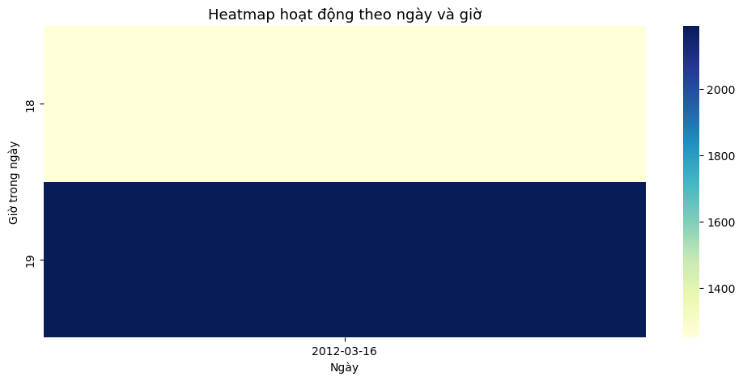
5. PHÂN TÍCH HÀNH VI THEO THỜI GIAN
19

Slide 20
6. PHÂN TÍCH ĐỊA LÝ
Mục tiêu
Xác định phân bố người dùng theo khu vực địa lý:
→ Quốc gia (c), bang (gr), thành phố (cy).
Đánh giá mức độ truy cập từ người dùng Mỹ và ngoài Mỹ.
20

Slide 21
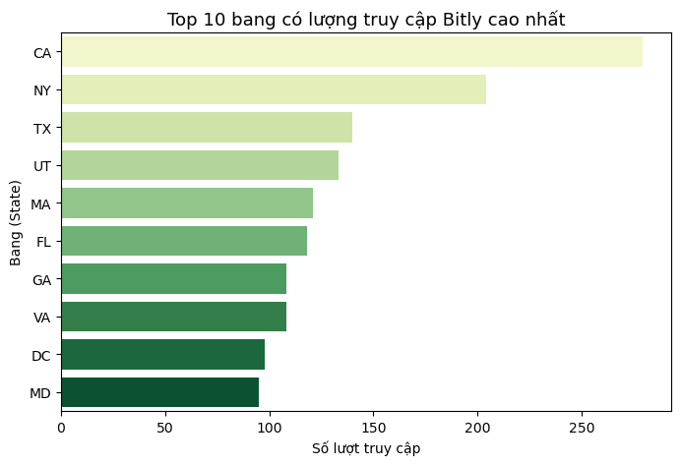
6. PHÂN TÍCH ĐỊA LÝ
California, New York, Texas dẫn đầu → đây là các bang có dân số và hoạt động Internet lớn nhất nước Mỹ.
21

Slide 22
6. PHÂN TÍCH ĐỊA LÝ
+ CA California: Bang đông dân nhất, có các thành phố lớn như Los Angeles, San Francisco.
+ NY New York: Trung tâm tài chính – văn hóa của Mỹ, có thành phố New York nổi tiếng.
+ TX Texas: Bang lớn thứ hai, nổi tiếng về dầu mỏ và công nghiệp năng lượng.
+ UT Utah: Bang miền núi, có nhiều công viên quốc gia, trung tâm công nghệ ở Salt Lake City.
+ MA Massachusetts: Nơi có Đại học Harvard, MIT; trung tâm giáo dục và công nghệ.
+ FL Florida: Bang du lịch nổi tiếng với Miami, Orlando (Disney World).
+ GA Georgia: Bang phía đông nam, có thành phố Atlanta – trung tâm thương mại và vận tải.
+ VA Virginia: Nơi đặt nhiều cơ quan chính phủ và công ty quốc phòng gần Washington D.C.
+ DC District of Columbia Đặc khu Columbia (Thủ đô Washington D.C.): Nơi đặt Nhà Trắng, Quốc hội và các cơ quan trung ương.
+ MD Maryland: Bang nhỏ gần D.C., có nhiều cư dân làm việc trong khu vực thủ đô.
22

Slide 23
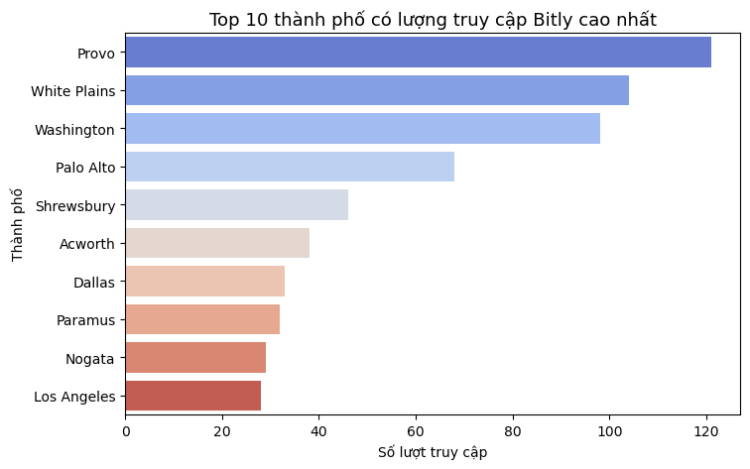
6. PHÂN TÍCH ĐỊA LÝ
+ Biểu đồ cho thấy thành phố Provo (bang Utah) có lượng truy cập Bitly cao nhất, vượt xa các thành phố khác như White Plains, Washington, và Palo Alto.
+ Các thành phố này đều là trung tâm công nghệ hoặc học thuật, nơi người dùng Internet hoạt động mạnh, thường xuyên chia sẻ và truy cập các đường link Bitly.
+ Những đô thị lớn như Los Angeles hay Dallas vẫn có lượng truy cập cao, nhưng thấp hơn các trung tâm công nghệ nhỏ — cho thấy hoạt động Bitly tập trung vào nhóm người dùng kỹ thuật số và chuyên môn cao hơn.
23

Slide 24
6. PHÂN TÍCH ĐỊA LÝ
+ Trong tổng số người dùng truy cập, có 1.135 người dùng đến từ ngoài nước Mỹ, chiếm khoảng 33% tổng lượt truy cập.
+ Điều này cho thấy mặc dù dữ liệu Bitly chủ yếu tập trung vào các liên kết của chính phủ Mỹ (.gov, .mil), vẫn có một tỷ lệ đáng kể người dùng quốc tế quan tâm và truy cập các trang web này — thể hiện phạm vi ảnh hưởng toàn cầu của các trang thông tin chính phủ Hoa Kỳ.
24

Slide 25
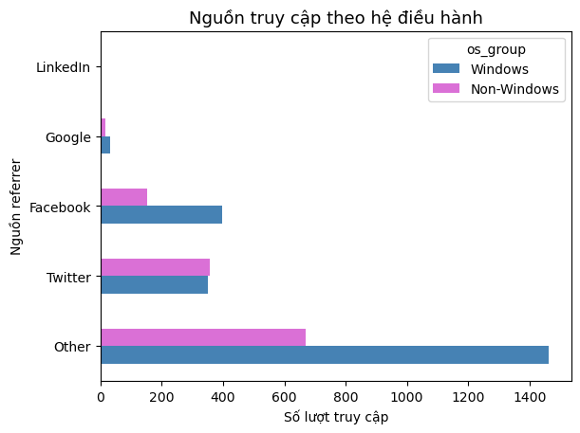
7. PHÂN TÍCH NGUỒN TRUY CẬP
+ Other chiếm phần lớn.
+ Windows → nhiều click từ Facebook / Google.
+ Non-Windows → tỉ lệ cao hơn ở Twitter.
25

